Slide 1
АБАДЗЕХИ
Абадзехи (самоназвание: адыгэ, абдзах) — субэтнос адыгов. В настоящий момент большинство абадзехов проживает на территории Турции, Иордании, Сирии и России (аул Хакуринохабль Шовгеновского района Адыгеи). По религии абадзехи — мусульмане-сунниты

Slide 2
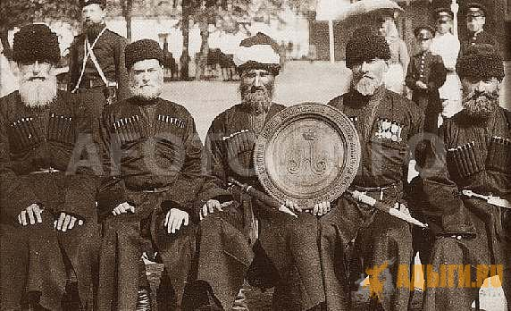
Язык Говорят на абадзехском диалекте адыгейского языка, который в настоящее время практически вытеснен литературным. Хотя отдельные черты абадзехского диалекта сохраняются в речи большинства абадзехов, на чистом диалекте говорят только представители старшего поколения (70 лет и старше). История По мнению большинства историков, название субэтноса происходит от адыгского слова «ниже абхазцев»,что соотвествовало их географическому месторасположению. Изначально проживали в горной части Адыгеи и Краснодарского края, но после Кавказской войны большинство абадзехов (как и других адыгов) было выселено в Османскую Империю; оставшаяся незначительная часть была царским указом переселена на степные территории современного Шовгеновского района.

Slide 3
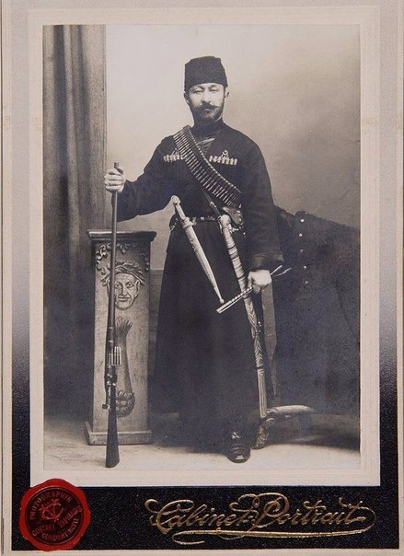
Абадзехи имели дворянские роды: Бешок, Инемок, Джанчат, Анчок, Даур, Негиок.
Абадзехи большею частью среднего или высокого роста, хорошо сложены, отличаются ловкостью и быстротой движений. Жили абадзехи как большими, так и очень маленькими аулами.

Slide 4
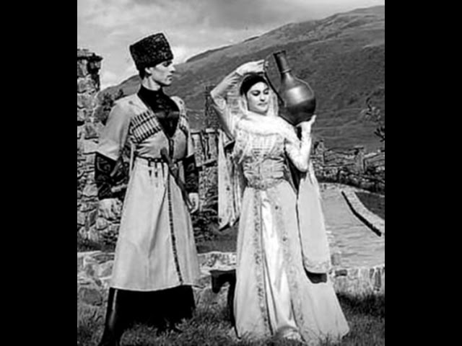
Внешность абадзехов. Одежда.
Внешность абадаехов очень привлекательна: они, в большинстве случаев, выше среднего роста, очень стройны: плечи отличаются шириною, a талия, перехваченная ремнем,—тонкостью. Волосы они коротко стригут, некоторые бреют их. Летом большинство бреет головы. Бороды стригут, молодые очень коротко: у одного из щеголей нам даже пришлось увидеть машинку для стрижки: старшие же отпускают бороду длинее, а муллы считают за необходимость носить большую бороду. Черты лица, в общем, правильные и приятны. Часто встречаются серые и голубые глаза. Но редкость встретить блондина.

Slide 5
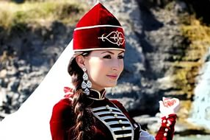
Женщины миловидны, особенно из сословия уорков: белизна их кожи красиво оттеняется тонкими темными бровями; глаза, красивой и овальной формы, не отличаются величиною. Походка мужчин и женщин легка и быстра. Вообще, абадзехи отличаются ловкостью в работе и езде верхом.

Slide 6
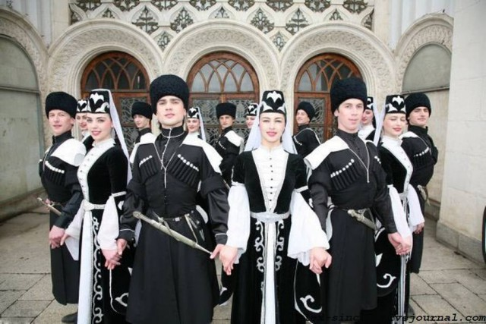
Одеваются Абадзехи, как и раньше, в общечеркесскую одежду. Верхняя одежда, длинная черкеска, ниже икр (выше икр из всех западно-горских племен носят одни абхазцы), преимущественно черного, иногда коричневого, редко белого цвета—цей
Старинная обувь состояла из чувяк, которые шились из кожи черной или рыжей коровы, при чем носились шерстью наружу. “Ноговицы" доходили только до колен и назывались ляй;

Slide 7
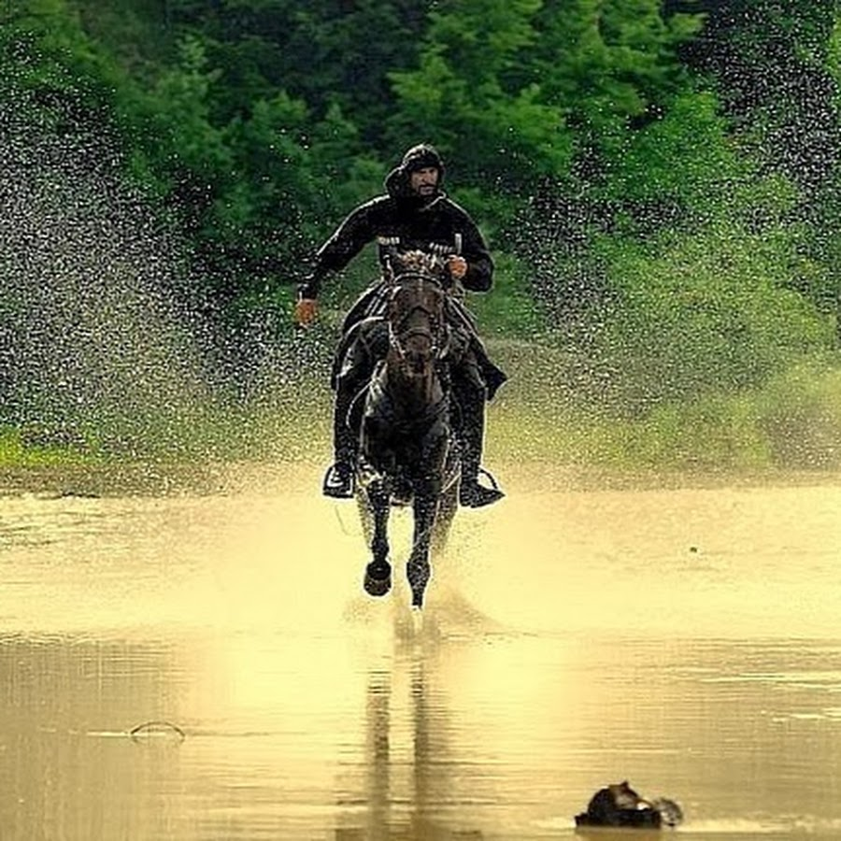
Воспитание. Брак.
Абадзехи, как и все адиге, на воспитание обращали серьезное внимание. Мальчик и юноша в старину воспитывались очень строго: из них вырабатывали воина, владыку семьи, свободного и самолюбивого члена демократического государства, каким была Абадзехия.
Мальчики воспитывались на женской половине , в "хозяйской", до семи лет. Отец тогда упражнял сына в метании ножа, копья, камня, кинжала, в стрельбе в цель, сначала в неподвижную, затем в движущуюся; мальчики "пронзали в небесах орлов"

Slide 8
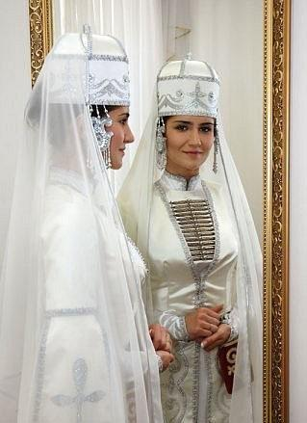
Девочки находились до выхода замуж под надзором матери, которая должна была научить их рукоделию, домоводству. Абадзехские девушки довольно поздно выходят замуж, в противность девушкам других кавказских племен, у которых отдавали замужество даже двенадцатилетних девочек. Абадзехи отдавали замуж своих дочерей 18-20 лет

Slide 9
Такова история АБАДЗЕХОВ

